Slide 1
Sistem Bus
Pengertian Sistem Bus
Bus adalah Jalur komunikasi yang dibagi dalam Suatu set kabel tunggal yang digunakan untuk menghubungkan berbagai subsistem. Karakteristik penting sebuah bus adalah bahwa bus merupakan media transmisi yang dapat digunakan bersama. Sistem komputer terdiri dari sejumlah bus yang berlainan yang menyediakan jalan antara dua buah komponen pada bermacam-macam tingkatan hirarki sistem komputer.

Slide 2
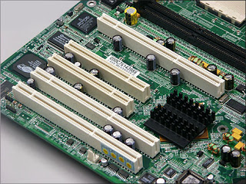
Sistem Bus
Suatu Komputer tersusun atas beberapa komponen penting seperti CPU, memori, perangkat Input/Output. setiap computer saling berhubungan membentuk kesatuan fungsi. Sistem bus adalah penghubung bagi keseluruhan komponen computer dalam menjalankan tugasnya. Transfer data antar komponen komputer sangatlah mendominasi kerja suatu computer. Data atau program yang tersimpan dalam memori dapat diakses dan dieksekusi CPU melalui perantara bus, begitu juga kita dapat melihat hasil eksekusi melalui monitor juga menggunakan system bus.

Slide 3
Sistem Bus
Cara Kerja Sistem Bus
Pada sistem komputer yang lebih maju, arsitektur komputernya akan lebih kompleks, sehingga untuk meningkatkan performa, digunakan beberapa buah bus. Tiap bus merupakan jalur data antara beberapa device yang berbeda. Dengan cara ini RAM, Prosesor, GPU (VGA AGP) dihubungkan oleh bus utama berkecepatan tinggi yang lebih dikenal dengan nama FSB (Front Side Bus) . Sementara perangkat lain yang lebih lambat dihubungkan oleh bus yang berkecepatan lebih rendah yang terhubung dengan bus lain yang lebih cepat sampai ke bus utama. Untuk komunikasi antar bus ini digunakan sebuah bridge.

Slide 4
Sistem Bus
Jenis - Jenis Bus
Berdasar jenis busnya, bus dapat dibedakan menjadi bus yang khusus menyalurkan data tertentu, contohnya paket data saja, atau alamat saja, jenis ini disebut Dedicated Bus. Namun apabila bus yang dilalui informasi yang berbeda baik data, alamat, dan sinyal kontrol dengan metode multipleks data maka bus ini disebut Multiplexed Bus. Kekurangan multiplexed bus adalah hanya memerlukan saluran sedikit sehingga menghemat tempat tapi kecepatan transfer data menurun dan diperlukan mekanisme yang komplek untuk mengurai data yang telah dimultipleks. Sedangkan untuk dedicated bus merupakan kebalikan dari multipexed bus.

Slide 5
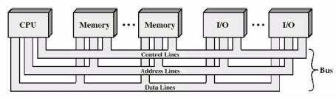
Sistem Bus
Struktur Bus
Sebuah bus sistem terdiri dari 50 hingga 100 saluran yang terpisah. Masing-masing saluran ditandai dengan arti dan fungsi khusus. Walaupun terdapat sejumlah rancangan bus yang berlainan, fungsi saluran bus dapat diklasifikasikan menjadi tiga kelompok, yaitu saluran data, saluran alamat, dan saluran kontrol. Selain itu, terdapat pula saluran distribusi daya yang memberikan kebutuhan daya bagi modul yang terhubung.

Slide 6
Sistem Bus
1. Saluran Data
Saluran data memberikan lintasan bagi perpindahan data antara dua modul sistem. Saluran ini secara kolektif disebut bus data. Umumnya bus data terdiri dari 8, 16, 32, 64 saluran, jumlah saluran dikaitakan dengan lebar bus data. Karena pada suatu saat tertentu masing-masing saluran hanya dapat membawa 1 bit, maka jumlah saluran menentukan jumlah bit yang dapat dipindahkan pada suatu saat. Lebar bus data merupakan faktor penting dalam menentukan kinerja sistem secara keseluruhan. Misalnya, bila bus data lebarnya 8 bit, dan setiap instruksi panjangnya 16 bit, maka CPU harus dua kali mengakses modul memori dalam setiap siklus instruksinya.

Slide 7
Sistem Bus
2. Saluran Alamat
Saluran alamat digunakan untuk menandakan sumber atau tujuan data pada bus data. Misalnya, bila CPU akan membaca sebuah word data dari memori, maka CPU akan menaruh alamat word yang dimaksud pada saluran alamat. Lebar bus alamat akan menentukan kapasitas memori maksimum sistem. Selain itu, umumnya saluran alamat juga dipakai untuk mengalamati port-port input/outoput. Biasanya, bit-bit berorde lebih tinggi dipakai untuk memilih lokasi memori atau port I/O pada modul.

Slide 8
Sistem Bus
3. Saluran Kontrol
Saluran kontrol digunakan untuk mengntrol akses ke saluran alamat dan penggunaan data dan saluran alamat. Karena data dan saluran alamat dipakai bersama oleh seluruh komponen, maka harus ada alat untuk mengontrol penggunaannya. Sinyal-sinyal kontrol melakukan transmisi baik perintah maupun informasi pewaktuan diantara modul-modul sistem. Sinyal-sinyal pewaktuan menunjukkan validitas data dan informasi alamat. Sinyal-sinyal perintah mespesifikasikan operasi-operasi yang akan dibentuk. Umumnya saluran kontrol meliputi : memory write, memory read, I/O write, I/O read, transfer ACK, bus request, bus grant, interrupt request, interrupt ACK, clock, reset.

Slide 9
Sistem Bus
Contoh - Contoh Bus
Banyak perusahaan yang mengembangakan bus-bus antarmuka terutama untuk perangkat peripheral. Diantara jenis bus yang beredar di pasaran saat ini adalah, PCI, ISA, USB, SCSI, FuturaBus+, FireWire, dan lain-lain. Semua memiliki keunggulan, kelemahan, harga, dan teknologi yang berbeda sehingga akan mempengaruhi jenis-jenis penggunaannya.

Slide 10
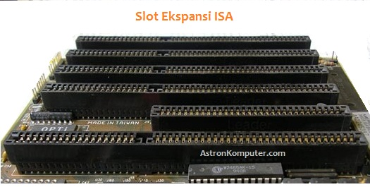
Sistem Bus
Bus ISA : Industri computer personal lainnya merespon perkembangan ini dengan mengadopsi standarnya sendiri, bus ISA (Industry Standar Architecture), yang pada dasarnya adalah bus PC/AT yang beroperasi pada 8,33 MHz. Keuntungannya adalah bahwa pendekatan ini tetap mempertahankan kompatibilitas dengan mesin-mesin dan kartu-kartu yang ada.

Slide 11
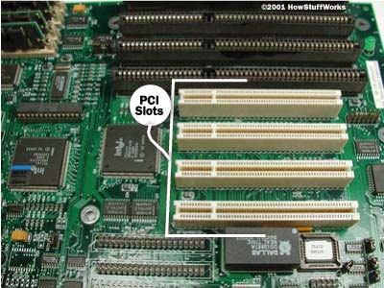
Sistem Bus
Bus PCI : Peripheral Component Interconect (PCI) adalah bus yang tidak tergantung prosesor dan berfungsi sebagai bus mezzanine atau bus peripheral. Standar PCI adalah 64 saluran data pada kecepatan 33MHz, laju transfer data 263 MB per detik atau 2,112 Gbps. Keunggulan PCI tidak hanya pada kecepatannya saja tetapi murah dengan keping yang sedikit.

Slide 12
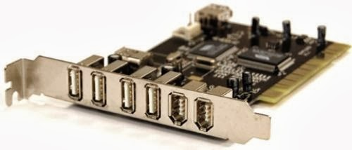
Sistem Bus
Bus USB : Semua perangkat peripheral tidak efektif apabila dipasang pada bus kecepatan tinggi PCI, sedangkan banyak peralatan yang memiliki kecepatan rendah seperti keyboard, mouse, dan printer. Sebagai solusinya tujuh vendor computer (Compaq, DEC, IBM, Intel, Microsoft, NEC, dan Northen Telecom) bersama-sama meranccang bus untuk peralatan I/O berkecepatan rendah. Standar yang dihasilakan dinamakan Universal Standard Bus (USB).

Slide 13
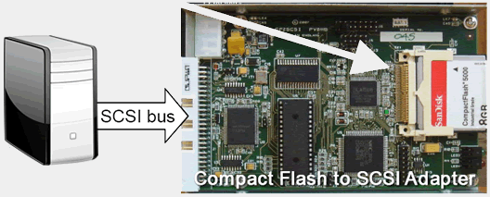
Sistem Bus
Bus SCSI : Small Computer System Interface (SCSI) adalah perangkat peripheral eksternal yang dipopulerkan oleh macintosh pada tahun 1984. SCSI merupakan interface standar untuk drive CD-ROM, peralatan audio, hard disk, dan perangkat penyimpanan eksternal berukuan besar. SCSI menggunakan interface paralel dengan 8,16, atau 32 saluran data.

Slide 14
Sistem Bus
Bus P1394 / Fire Wire : Semakin pesatnya kebutuhan bus I/O berkecepatan tinggi dan semakin cepatnya prosesor saat ini yang mencapai 1 GHz, maka perlu diimbangi dengan bus berkecepatan tinggi juga. Bus SCSI dan PCI tidak dapat mencukupi kebutuhan saat ini. Sehingga dikembangkan bus performance tinggi yang dikenal dengan FireWire (P1393 standard IEEE). P1394 memiliki kelebihan dibandingkan dengan interface I/O lainnya, yaitu sangat cepat, murah, dan mudah untuk diimplementasikan. Pada kenyataan P1394 tidak hanya popular pada system computer, namun juga pada peralatan elektronik seperti pada kamera digital, VCR, dan televisi. Kelebihan lain adalah penggunaan transmisi serial sehingga tidak memerlukan banyak kabel.

